Slide 1
Робота зі списками. Сортування та фільтрація даних.
Тема:

Slide 2
Актуалізація опорних знань
1. Які значення можуть приймати логічні функції І і АБО залежно від значень аргументів?
2. Яке призначення символів * і ? в шаблонах імен файлів?
3. Які ви знаєте таблиці кодів символів?
4. Де ви зустрічалися з упорядкуванням даних? Для чого воно застосовується? Наведіть приклади.
5. Де ви зустрічалися з поняттям фільтр? Наведіть приклади.

Slide 3
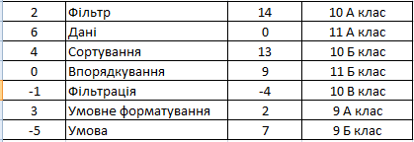
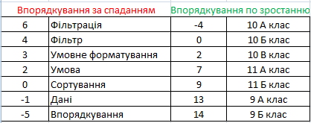
Поняття сортування даних
Дані в електронній таблиці можна сортувати, тобто змінювати порядок їх розташування в рядках або стовпцях. Якщо дані відсортовані, то швидше можна знайти необхідні значення, ефективніше здійснити їх аналіз, визначити закономірності і ін.
Сортування даних може проводитися за зростанням (від найменшого до найбільшому) або за спаданням (від найбільшого до найменшого).

Slide 4

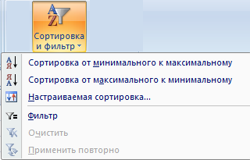



Правила сортування даних
При сортуванні даних за спаданням порядок розташування буде зворотний, за винятком порожніх клітинок, які завжди розташовуються останніми.
Якщо виділити діапазон комірок в одному стовпці електронної таблиці і виконати Головна, Редагування, Сортування й фільтр, Сортування від мінімального до максимального (Сортування від А до Я) або Сортування від максимального до мінімального (Сортування від Я до А), то дані у виділеному діапазоні будуть відсортовані в вибраному порядку. Таке сортування можна також виконати вибором відповідних кнопок на вкладці Дані у групі Сортування й фільтр.
За зростанням
За спаданням

Slide 5
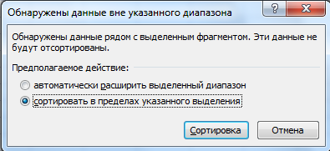
Правила сортування даних
Якщо виділити зв'язний діапазон комірок з декількох стовпців і виконати зазначені вище дії, то дані у виділеному діапазоні будуть відсортовані в обраному порядку за даними першого з виділених стовпців. Це означає, що дані у всіх інших виділених стовпцях виділеного діапазону комірок сортуватися не будуть, а будуть переставлятися по рядках електронної таблиці разом з перестановкою даних першого стовпця.

Slide 6


До уваги!
1. Команди Сортування від мінімального до максимального і Сортування від максимального до мінімального змінюються на команди Сортування від А до Я і Сортування від Я до А відповідно у випадках, коли поточна комірка зв'язного діапазону або перший стовпець виділеного діапазону містять текст.
2. Команди сортування даних не можна застосувати до незв'язаного діапазону комірок.
Можна відсортувати дані в довільному виділеному діапазоні клітинок за значеннями не в одному, а в декількох стовпцях.
Сортування даних за значеннями в кількох стовпцях виконується так:
спочатку дані сортуються за значеннями в першому з обраних стовпців;
сортування даних за значеннями в кожному наступному з вибраних стовпців відбувається лише для тих рядків електронної таблиці, в яких значення у всіх попередніх обраних для сортування стовпцях збігаються.
Кожен з обраних для сортування стовпців називається рівнем сортування.

Slide 7
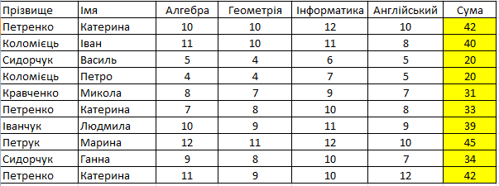
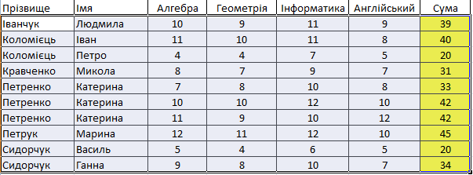
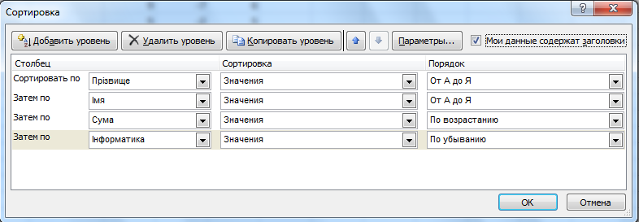
Сортування за кількома умовами. Приклад

Slide 8
Сортування за кількома умовами
Був наведений приклад не відсортованих даних діапазону комірок і умова їх сортування за значеннями в чотирьох стовпцях: Прізвище (Від А до Я), Ім'я (Від А до Я) Сума (По зростанню) і Інформатика (По убуванню), та результат даних в цьому діапазоні клітинок розсортованих по цій умові.
Процес сортування даних відбувався так. Спочатку рядки даних переставлялися так, щоб дані в стовпці Прізвище були розташовані в алфавітному порядку. І якби у всіх учнів прізвища були різними, то на цьому сортування б закінчилася. Але серед рядків даних є 3 групи по два рядки з однаковими прізвищами. Тому відбувається подальше сортування.
Сортування за значеннями у другому з вибраних стовпців (Ім'я) відбувалася тільки в межах кожної з цих трьох груп рядків, причому в межах кожної з цих груп окремо. В результаті цього кроку сортування імена були розташовані в алфавітному порядку. Сортування за значеннями в третьому з вибраних стовпців (Сума) відбувалася тільки в межах рядків, в яких значення в перших двох обраних стовпцях співпали. Сортування за значеннями в четвертому з обраних стовпців відбувалася, тільки для двох рядків, в яких значення в перших трьох обраних для сортування стовпцях (Прізвище, Ім'я, Сума) збіглися.

Slide 9
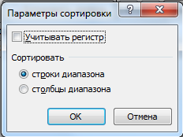
Вікно Сортування
У вікні Сортування можна виділити будь-який з рівнів сортування і видалити його зі списку для сортування, вибравши кнопку Видалити рівень, або перемістити його вище або нижче в списку, використавши для цього відповідні кнопки. Крім того, можна в списку поля Порядок вибрати режим сортування в порядку користувацького (настроюваного) списку.
Сортувати можна не тільки рядки електронної таблиці, а й стовпці. За замовчуванням встановлюється режим сортування рядків. Для зміни цього режиму сортування потрібно у вікні Сортування вибрати кнопку Параметри і у вікні Параметри сортування вибрати відповідний перемикач у групі Сортувати. Там же можна визначити, чи враховувати регістр при сортуванні, тобто розрізняти чи при сортуванні великі і малі літери.

Slide 10
Фільтрація
Якщо багато клітинок електронної таблиці заповнені різноманітними даними, то візуально вибрати ті, дані в яких потрібно проаналізувати, роздрукувати, скопіювати, змінити і т. п., досить важко.
Excel 2007 має засоби відбору тих даних, які відповідають певним умовам. Одним з таких засобів є фільтрація.
Фільтрація - це вибір даних у клітинках електронної таблиці, які відповідають певним умовам.

Slide 11

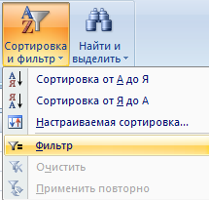
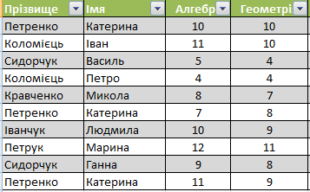
Фільтрація даних
Після виконання фільтрації в таблиці відображаються лише ті рядки, дані в яких відповідають умовам фільтрації. Всі інші - тимчасово приховуються.
Якщо встановити табличний курсор в довільну клітинку заповненого даними діапазону комірок (деякі клітинки цього діапазону можуть бути порожніми) і виконати Основне, Редагування, Сортування і фільтр, Фільтр або Дані, Сортування й фільтр, Фільтр, то близько правої межі кожної клітинки першого рядка цього діапазону клітинок з'являться кнопки відкриття списку. Таким чином встановлюється режим, в якому можна здійснювати фільтрацію.
або

Slide 12
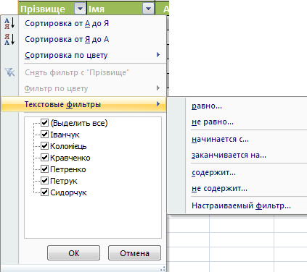
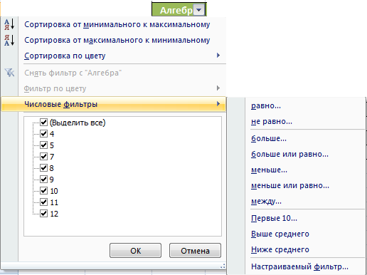
Команди відкриття меню команд для установки умов фільтрації
Числові фільтри
Текстові фільтри

Slide 13
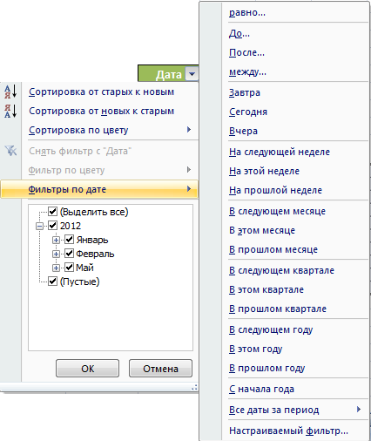
Команди відкриття меню команд для установки умов фільтрації
Фільтри за датою

Slide 14
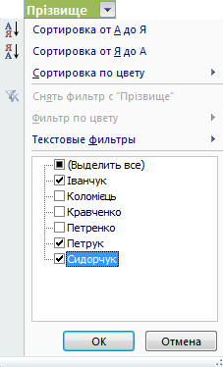
Фільтрація даних
Якщо зняти позначку прапорця Виділити все, встановити мітки прапорців для деяких з наведених значень і вибрати кнопку ОК то виконається фільтрація, після якої в таблиці будуть відображатися лише ті рядки, в яких значення в даному стовпці дорівнюють обраним.

Slide 15
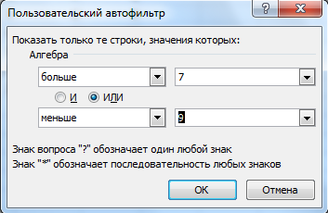
Вікно “Користувацький автофільтр”
У списку Числові фільтри команда Рівно, Нерівно, Більше, Більше або дорівнює, Менше, Менше або дорівнює, Між відкриває вікно користувацький автофільтр, в якому можна встановити умову фільтрації: просте чи складене з двох простих, з'єднаних логічними операціями І або АБО. Результат виконання цих логічних операцій збігається з результатом відповідних логічних функцій І та АБО. Сама фільтрація виконується після вибору кнопки ОК.

Slide 16
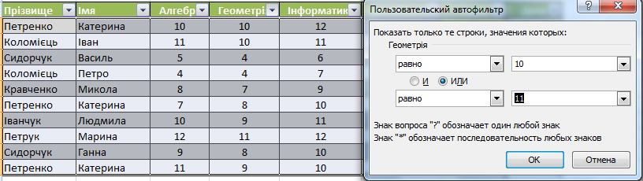

Виконання фільтрації даних
Після виконання фільтрації за умовою, наведеному на малюнку, таблиця виглядатиме так:
У ній відображаються тільки ті рядки, для яких у стовпці Геометрія виконується умова (рівне 10) АБО (рівне 11). Інші рядки таблиці, заповнені даними, приховані.
Звертаємо вашу увагу: кнопка в заголовку стовпця, за значеннями якого відфільтрована таблиця, набуває такого вигляду .

Slide 17
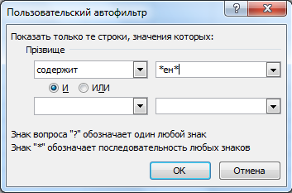
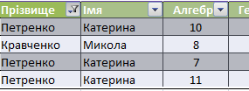
Установка умов Текстових фільтрів
У вікні Користувацький автофільтр в полях, розташованих ліворуч, умови можна лише вибирати зі списків, а в полях, розташованих праворуч, значення можна як вибирати зі списків, так і вводити з клавіатури. Причому можна для введених з клавіатури даних використовувати символи * і ?, Утворюючи тим самим шаблони значень. Наприклад, для того щоб таблиці відображалися тільки дані про учнів, прізвища яких містять буквосполучення ен, можна для першого стовпця таблиці встановити умову дорівнює
* ен *.

Slide 18

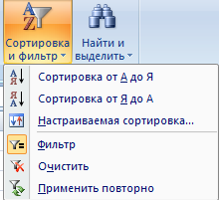
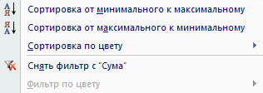
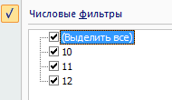
Скасування фільтрації
Щоб скасувати фільтрацію, можна:
виконати Дані, Сортування й фільтр, Очистити;
виконати Основне, Редагування, Сортування й фільтр, Очистити;
виконати команду Зняти фільтр з в списку стовпця, за даними якого була проведена фільтрація;
встановити мітку прапорця Виділити все в списку стовпця, за даними якого була проведена фільтрація, після чого вибрати кнопку ОК.
Щоб взагалі скасувати режим, в якому можна проводити фільтрацію, потрібно повторно виконати одну з команд, яка встановлює цей режим.

Slide 19
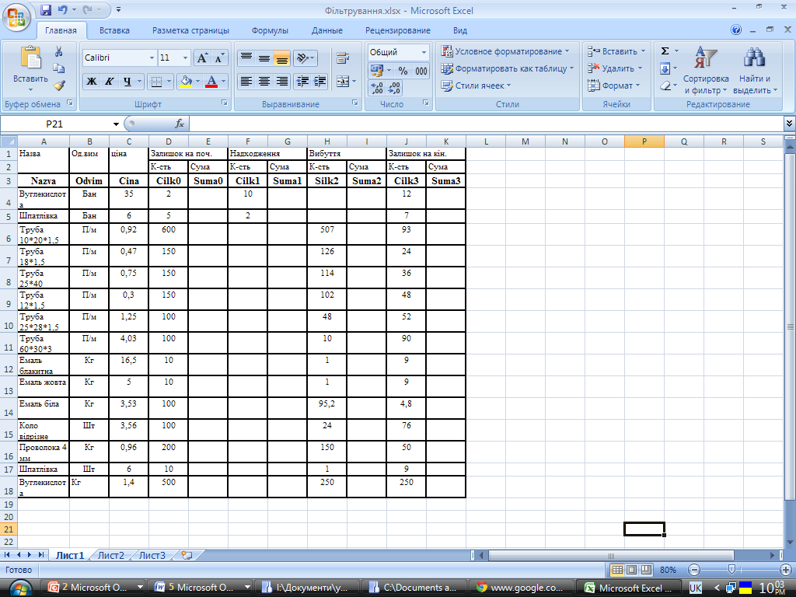
Практичне завдання
Завдання: виконати сортування та фільтрування даних в таблиці Фільтрування.xlsx .
.

Slide 20
Підведення підсумків уроку.
У чому полягає сортування даних в Excel 2007?
Поясніть правила сортування за зростанням даних різних видів в Excel 2007.
Поясніть, як швидко виконати сортування даних у діапазоні клітинок за значеннями в першому стовпці цього діапазону.
Поясніть, як швидко виконати сортування даних у діапазоні клітинок за значеннями в поточному стовпці цього діапазону.
Поясніть, чому іноді команда Сортування від мінімального до макмально змінюється на команду Сортування від А до Я.
Наведіть приклад сортування даних за значеннями в кількох стовпцях.
Поясніть, як виконати сортування даних за значеннями в кількох стовпцях.
Поясніть, для чого використовують фільтрацію даних.
Поясніть, як виконати фільтрацію з використанням прапорців для значень у стовпці.

Slide 21
Підведення підсумків уроку.
1. Назвіть типи діаграм в Excel 2007.
2. Назвіть об'єкти діаграм в Excel 2007.
3. Як вставити діаграму?

